Slide 1
9. Mạch ghi dịch
9.1 Chức năng cơ bản của mạch ghi dịch
9.2 Mạch ghi dịch vào nối tiếp, ra nối tiếp.
9.3 Mạch ghi dịch vào nối tiếp, ra song song.
9.4 Mạch ghi dịch vào song song, ra nối tiếp.
9.5 Mạch ghi dịch vào song song, ra song song.

Slide 2
9.1 Chức năng cơ bản
Mạch ghi dịch (shift register) có hai chức năng cơ bản: lưu dữ liệu và dịch (chuyển) dữ liệu. Mạch ghi dịch có thể bao gồm 1 hoặc nhiều flipflop.
1 được lưu
1 được lưu
1
0
1
0
1
Q
0
D
C
Q
D
C
CLK
CLK
Q
Q
Giả sử Q = 0. Ta đặt 1 vào ngõ vào D của FF. Q sẽ có logic 1 khi xảy ra cạnh của CLK và duy trì ở trạng thái này cho đến cạnh tiếp theo của CLK.
Giả sử Q = 1. Ta đặt 0 vào ngõ vào D của FF. Q sẽ có logic 0 khi xảy ra cạnh của CLK và duy trì ở trạng thái này cho đến cạnh tiếp theo của CLK.

Slide 3


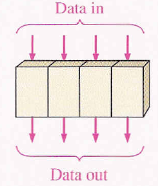
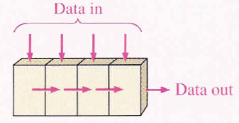
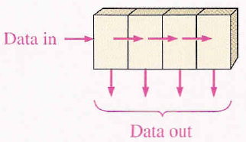
9.1 Chức năng cơ bản
(a) Vào nối tiếp, ra nối tiếp, dịch phải
(b) Vào nối tiếp, ra nối tiếp, dịch trái
(c) Vào song song, ra nối tiếp, dịch phải
(d) Vào nối tiếp, dịch phải,
ra song song
(e) Vào song song, ra song song

Slide 4
9.2 Vào nối tiếp – ra nối tiếp
Mạch ghi dịch 4-bit (4-flipflop) vào nối tiếp – ra nối tiếp (dịch phải).
Ngõ vào
dữ liệu
nối tiếp
FF0
FF1
FF2
FF3
Q₀
Q₁
Q₂
Q₃
D
C
D
C
D
C
D
C
Ngõ ra dữ liệu
nối tiếp
Q₃
CLK

Slide 5
9.2 Vào nối tiếp – ra nối tiếp
Đưa dữ liệu 4-bit 1010 VÀO mạch ghi dịch.
FF0
FF1
FF2
FF3
Data
input
0
0
0
0
D
C
D
C
D
C
D
C
Q₃
Ban đầu
xóa thanh ghi
CLK
FF0
FF1
FF2
FF3
Bit dữ
liệu 1: 0
0
0
0
0
D
C
D
C
D
C
D
C
Q₃
Sau CLK1
CLK1

Slide 6
9.2 Vào nối tiếp – ra nối tiếp
FF0
FF1
Bit dữ
liệu 2: 1
1
0
0
0
D
C
D
C
D
C
D
C
Q₃
Sau CLK2
CLK2
Bit dữ
liệu 3: 0
FF0
FF1
0
1
0
0
D
C
D
C
D
C
D
C
Q₃
Sau CLK3
CLK3

Slide 7
9.2 Vào nối tiếp – ra nối tiếp
FF0
FF1
Bit dữ
liệu 4: 1
1
0
1
0
D
C
D
C
D
C
D
C
Q₃
Sau CLK4,
số 4-bit hoàn
toàn được lưu
vào mạch ghi
dịch
CLK4
Sau 4 xung clock (CLK 1-2-3-4), dữ kiệu 1010 được dịch nối tiếp vào bên trong mạch ghi dịch.

Slide 8
9.2 Vào nối tiếp – ra nối tiếp
Đưa dữ liệu 4-bit 1010 RA mạch ghi dịch.
FF0
FF1
FF2
FF3
1
0
1
0
Bit dữ
liệu 1
0
D
C
D
C
D
C
D
C
Q₃
Sau CLK4,
mạch ghi dịch
chứa 1010
CLK
FF0
FF1
FF2
FF3
0
1
0
1
Bit dữ
liệu 2
0
D
C
D
C
D
C
D
C
Q₃
Sau CLK5
CLK5

Slide 9
9.2 Vào nối tiếp – ra nối tiếp
0
0
1
0
Bit dữ
liệu 3
0
D
C
D
C
D
C
D
C
Q₃
Sau CLK6
CLK6
0
0
0
1
0
Bit dữ
liệu 4
D
C
D
C
D
C
D
C
Q₃
Sau CLK7
CLK7

Slide 10
9.2 Vào nối tiếp – ra nối tiếp
0
0
0
0
0
D
C
D
C
D
C
D
C
Q₃
Sau CLK8,
mạch ghi dịch
có nội dung là
0000
CLK8
Hình 9.5 (tiếp theo)
Sau 4 xung clock (CLK 5-6-7-8), dữ klệu 1010 được dịch nối tiếp ra khỏi mạch ghi dịch và được thay thế bằng các zero. Nội dung của mạch ghi dịch là 0000 sau xung clock thứ 8.

Slide 11
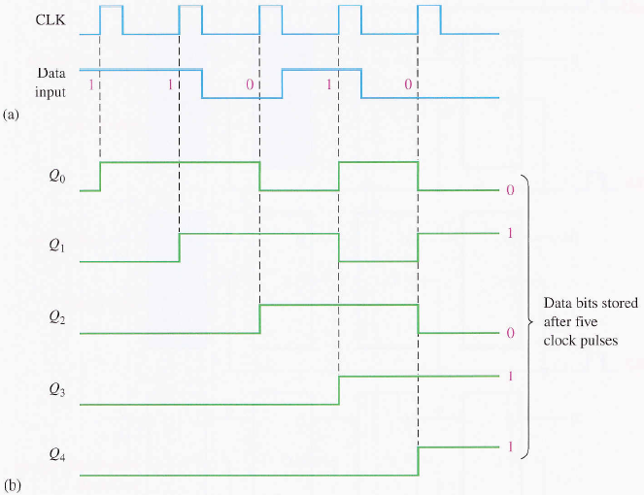
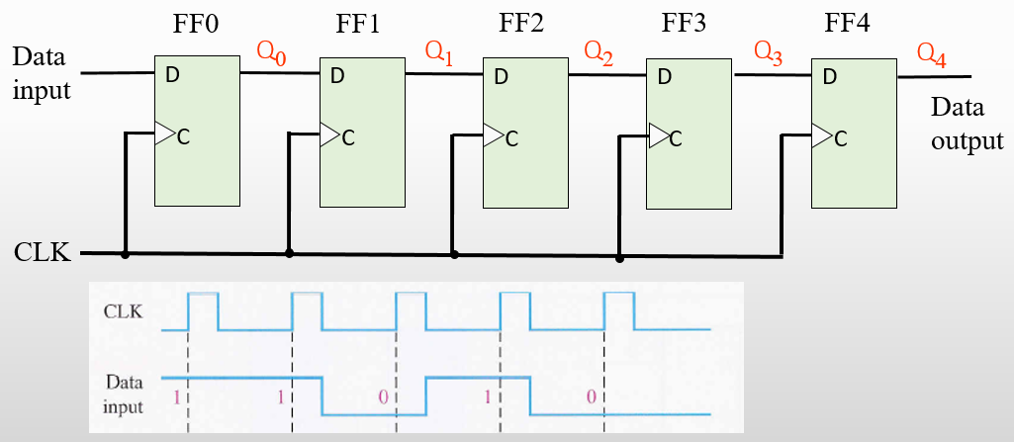
9.2 Vào nối tiếp – ra nối tiếp
Thí dụ: Vẽ dạng sóng ngõ ra của các flipflop trong thanh ghi 5-bit, cho trước dạng sóng của ngõ vào dữ liệu (data input). Giả sử ban đầu thanh ghi được xóa về 00000.
1
2
3
4
5
Notes:
Ình9.6(a)

Slide 12
9.3 Vào nối tiếp – ra song song
Ngõ vào
dữ liệu
nối tiếp
FF0
FF1
FF2
FF3
Q₀
Q₁
Q₂
Q₃
D
C
D
C
D
C
D
C
CLK
Q₀
Q₁
Q₂
Q₃

Slide 13
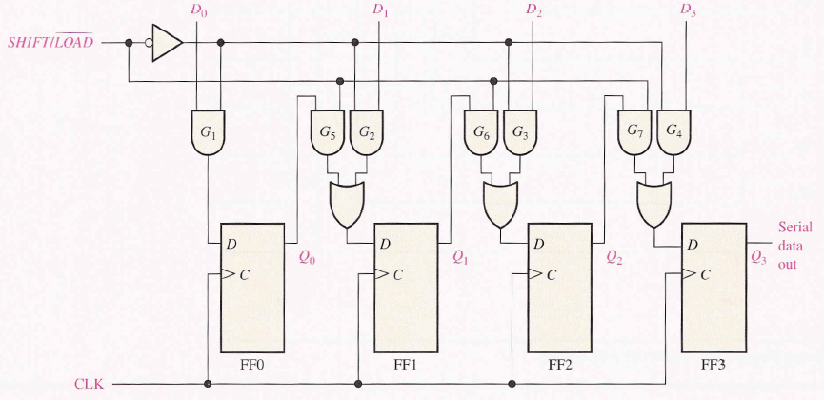
9.4 Vào song song – ra nối tiếp

Slide 14
9.5 Vào song song – ra song song
Các ngõ vào song song
D₀
D₁
D₂
D₃
D
C
D
C
D
C
D
C
Q₀
Q₁
Q₂
Q₃
Các ngõ ra song song

Slide 15
Câu hỏi trắc nghiệm
Cho sơ đồ, xác định mạch ghi dịch là vào ra nối tiếp hay song song, dịch trái hay dịch phải.
Nhớ quy tắc ghi dịch ở Slide-11
Xác định thời gian ghi dịch
vd: mạch ghi dịch vào nối tiếp, thời gian ghi 4 bit sẽ bằng thời gian của 4 xung clock

